Slide 1
Институт финансовой грамотности - федеральный методический центр по финансовой грамотности населения
Финансовая грамотность и противодействие мошенничеству: что нужно знать в 2022 году
Спикер: эксперт Института финансовой грамотности, к.э.н., доцент Департамента банковского дела и монетарного регулирования
Трофимов Дмитрий Викторович

Slide 2
ф
ИНСТИТУТ ФИНАНСОВОЙ ГРАМОТНОСТИ - ФЕДЕРАЛЬНЫЙ МЕТОДИЧЕСКИЙ ЦЕНТР ПО ФИНАНСОВОЙ ГРАМОТНОСТИ ВЗРОСЛОГО НАСЕЛЕНИЯ
Финансовая грамотность и противодействие мошенничеству: что нужно знать в 2022 году
Трофимов Дмитрий Викторович
к.э.н., доцент Департамента банковского дела и монетарного регулирования, эксперт ФМЦ ИФГ

Slide 3
Новое в финансовом мошенничестве в 2022 году
В 2022 году необходимо отдельно выделить наиболее популярные способы мошенничества со счетов владельцев карт
Активно используется опробованная ранее схема с получением права безакцептного списания средств со счетов карт (получение согласия на подписку, согласие на безакцептное списание при покупке и др.)
С началом специальной военной операции на Украине в феврале 2022 года мошенничество на основе социальной инженерии с территории Украины и не только стало масштабным – используются не только технические средства для подмены номеров входящих звонков, но и полноценные Контакт-центры с большим количеством задействованных сотрудников.
Большое количество мошеннических звонков гражданам осуществляется от имени МВД, Центрального Банка и других государственных структур

Slide 4
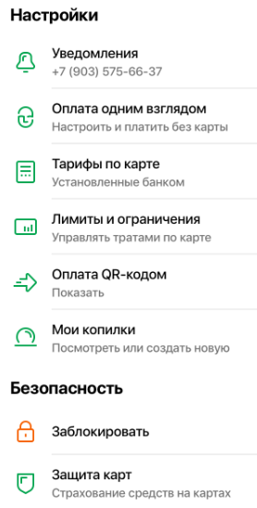
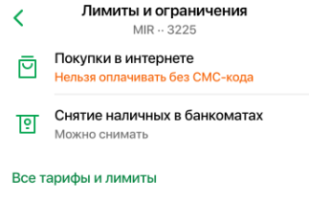
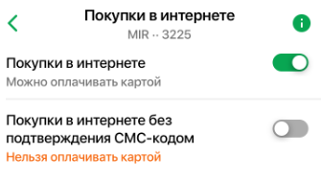
Отключение безакцептного платежа с карты
Наиболее результативно не только объяснять механизм мошенничества, но и показывать, как можно подстраховаться от подобных списаний со счета.
Отключение безакцептного списания средств со счета карты производится в Личном кабинете – в Настройках режима счета карты (на примере Сбербанк Онлайн)

Slide 5
Ответы на телефонные звонки с требованием сообщить данные карты
В целях максимально эффективного противодействия мошенникам , использующим социальную инженерию с целью получения данных карты гражданина, необходимо не только объяснять саму схему и варианты поведения, но и демонстрировать это наглядно – организовать прослушивание звонков от якобы представителей МВД, Центрального Банка и других структур.
Отдельное внимание следует уделять не только возможным авторам подобных звонков и их целям, но и форме и содержанию реакции граждан на подобные звонки.
Пример поведения при звонке мошенников

Slide 6
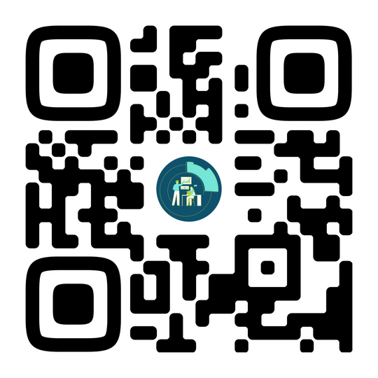
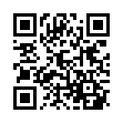
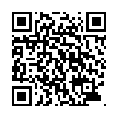
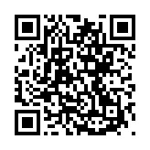
Институт финансовой грамотности
КАНАЛЫ КОММУНИКАЦИИ
ОФИЦИАЛЬНЫЕ СООБЩЕСТВА В СОЦИАЛЬНЫХ СЕТЯХ
ОФИЦИАЛЬНЫЙ САЙТ
vk.com/ifgfu
t.me/fingramota_ifg
t.me/bizgramota_ifg
youtube.com/channel/UCofgsJutLizqgNmK8uNu7Pg
fa.ru/org/science/ifg
основной
по предпринимательству
методическая поддержка финансовых консультантов
разбор кейсов, практик, сложных ситуаций по финансовой грамотности
ответы на вопросы
анонсы мероприятий
новости ИФГ и не только
IFG@fa.ru

